Slide 1
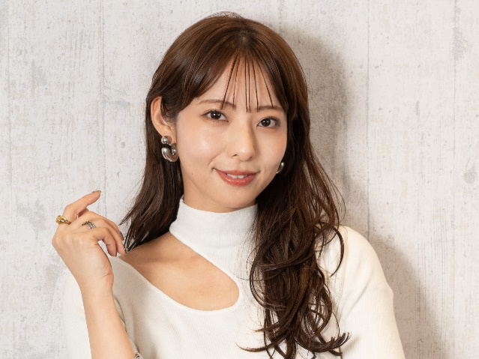
永田レイナ
生年月日 | 1992年2月1日
出身地 | 埼玉県さいたま市
趣味 | ソフトボール・草野球・アニメ全般・映画・旅行
特技 | 料理、雰囲気で描く絵
ZIP-FM歴 | 2016年4月～
経歴 | 2009年から、モデル、タレントとしてキャリアをスタート。 2010年11月に「第４回アパマンショップキャンペーンガール」グランプリ受賞。 2014年「ミス・アース・ジャパン グランプリ」受賞し、環境省 官民連携啓発プロジェクト 「ウォータープロジェクト」のプロジェクトサポーターとして活動。 2015年「TOKYO GIRLS COLLECTION」出演。 「TOKYO GIRLS RUN」参加。その他、テレビ、イベントなどに多数出演。 2019年11月「月刊ナガタレイナ」の個展を初開催。 2020年2月に「月刊ナガタレイナ」プロジェクトチームを「ANTI-R」へと改名。
キャリア | 2016年4月～2020年３月 2018年4月～ 2022年4月～2022年9月 2022年10月～ | 「BEATNIK JUNCTION」 「BRUNCH STYLE」 「aniBuzz」 「CRASH HOUSE」
SNS | Instagram：reina_nagata／４6,000人

